Slide 1
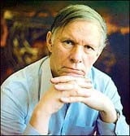
Урок-памяць
“Не карайце маўчаннем”
(па аповесці В. Быкава“Аблава”)

Slide 2
Мэта:
аддаць даніну памяці бязвінным ахвярам сталінізму;
акрэсліць вытокі бездухоўнасці ў грамадстве;
выказаць адносіны да працэсу раскулачвання і агульнай калектывізацыі, стану спецперасяленцаў у лагерах;
развіваць зацікаўленасць вучняў да творчасці В. Быкава

Slide 3
Мабыць найбольшае зло ў нашым жыцці – спрадвечнае наша бяспамяцтва.
В. Быкаў

Slide 5

Дайце мне крыж –
Не карайце маўчаннем.
Не, не змаўчыш перад тым развітаннем
Што прынясеш да людскога парога.
Тое ўзнясецца да самага Бога
Дайце мне крыж –
Не карайце маўчаннем
Час не прыйшоў для майго спачывання.
В. Вабішэвіч

Slide 6
1.Што цягне Хведара Роўбу ў родныя мясціны?
2.Як жа сустрэла родная зямля “ўцекача з таго свету”?

Slide 7
3. Што ж убачыў Хведар у родным Нядолішчы?
4. Але заставалася апошняя надзея на сустрэчу з сынам. Размова з незнаёмым калгаснікам стала кульмінацыяй Роўбавай эпапеі. Чаму? Што ўсхвалявала Хведара?
3.Што ж убачыў Хведар

Slide 8
5. Прасачыце, як адбываецца дэградацыя Міколы.
6. Што вы разумееце пад выразам “ выракся, адмовіўся ад бацькі”?

Slide 9
7. Да якой думкі падводзіць нас аўтар, расказваючы нам гісторыю бацькі і сына?
8. І ўсё ж Хведар нават у апошнія хвіліны жыцця імкнецца апраўдаць сына. Чаму?

Slide 10
9. Чаму Хведар прымае рашэнне не здацца ўладам, а загінуць у багне?
10. Давайце паспрабуем знайсці адказы на пытанні, якія так і засталіся для Хведара нявырашанымі. Завошта? Чаму?

Slide 11
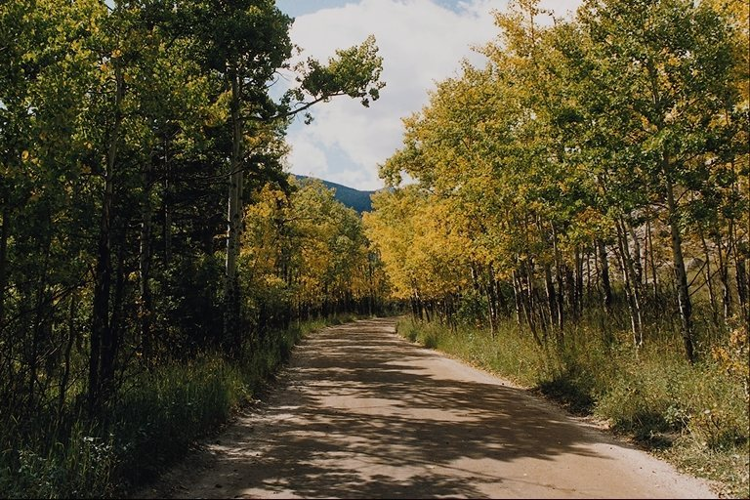

Slide 12
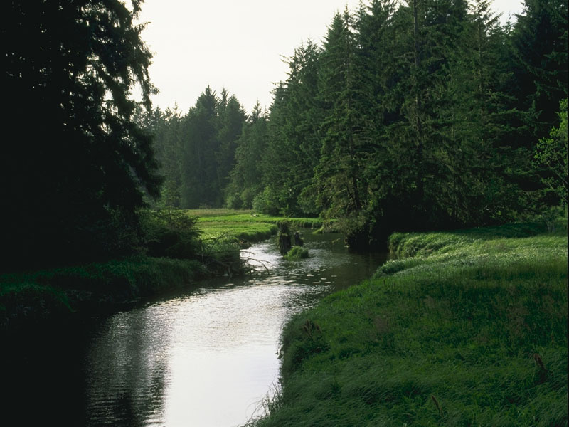

Slide 13
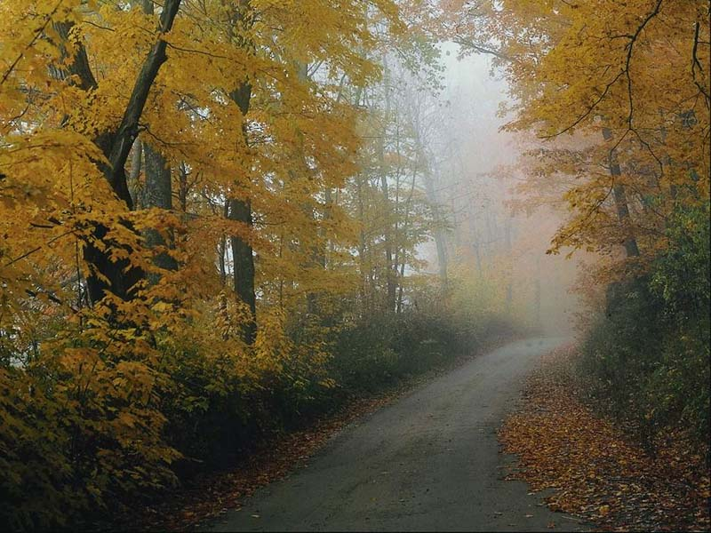

Slide 14
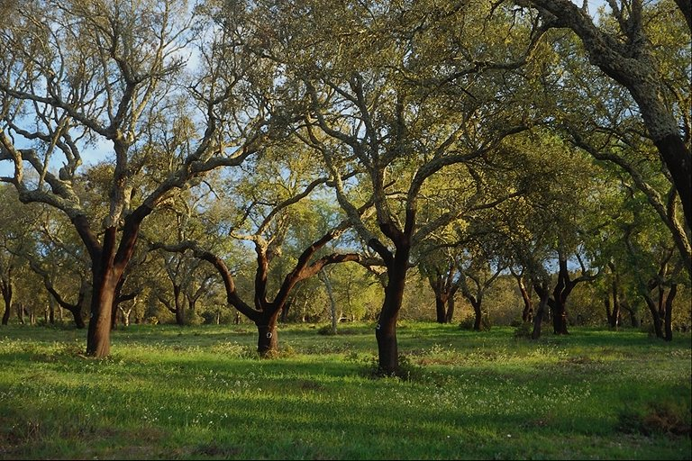

Slide 15
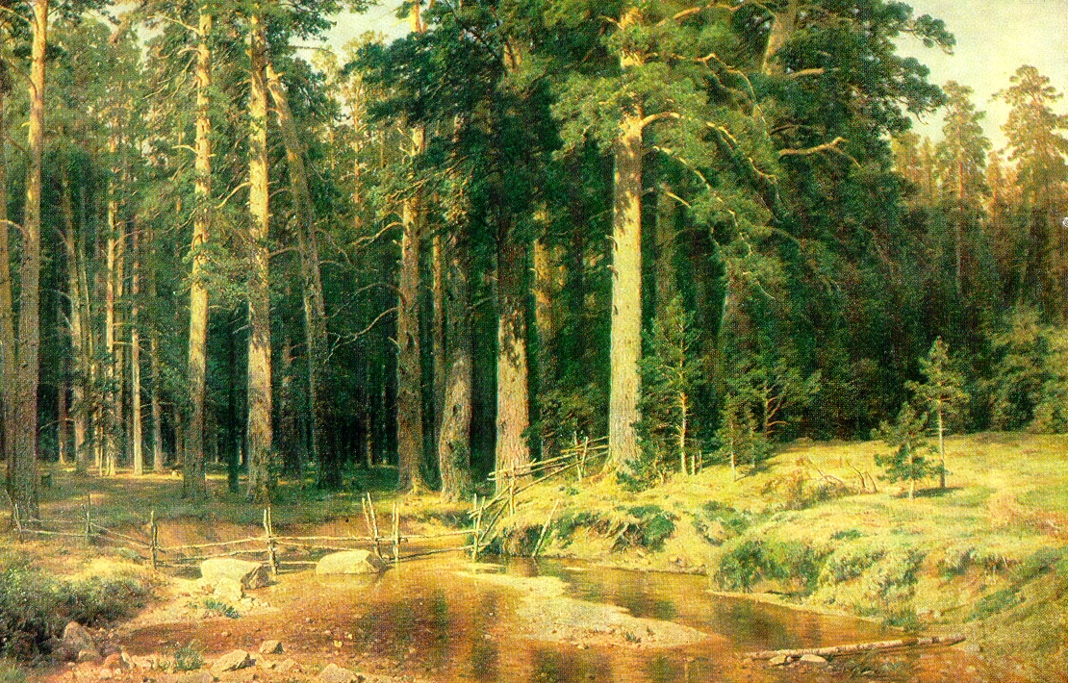

Slide 16


Slide 17
Урок-памяць
“Не карайце маўчаннем”
(па аповесці В. Быкава“Аблава”)

